Slide 1

Hundir la flota

Slide 2
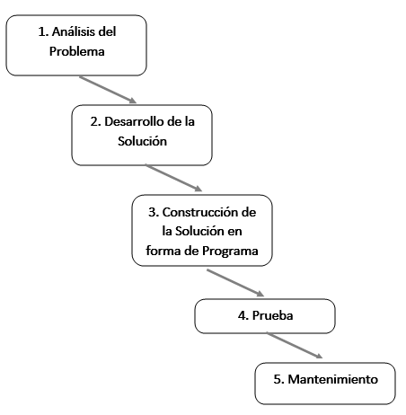

El proceso
Concepto y MVP

Slide 3
Problemas
Juego de Hundir la flota(complejidad)
Experiencia en programación
Dificultad de interpretar los requisitos
Nivel de Python

Slide 4
Solucion
MVP desde el principio
Ir añadiendo funcionalidades
Un jugador
Colocación manual de barcos
Un tablero donde se marcan los barcos,fallos y aciertos
Dos tableros donde se marcan los barcos y otro con los aciertos y aguas

Slide 5
Construcción
Determinación de variables
Determinación de funciones
Importación de variables y funciones
Determinación del Main del programa
MVP
Prueba y error
Añadir nuevas características

Slide 6
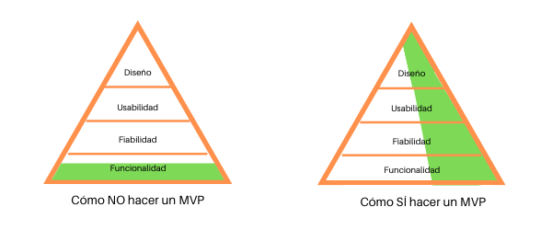
Efecto Pruebas MVP
Prueba y error
Trabajar distintas áreas

Slide 7
Por hacer
Jugar contra la maquina
Distinta clase de barcos
Mejorar la robustez del programa

Slide 8
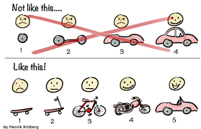
DEMO
El jugador juega contra barcos dispuestos aleatoriamente
El numero de barcos y su tamaño es el mismo
Variable a modificar es el tamaño de los barcos y su numero

